Slide 1




CHÀO MỪNG QUÝ THẦY CÔ
ĐẾN VỚI LỚP 3A
GV: NGUYỄN THỊ THU HOÀI

Slide 2






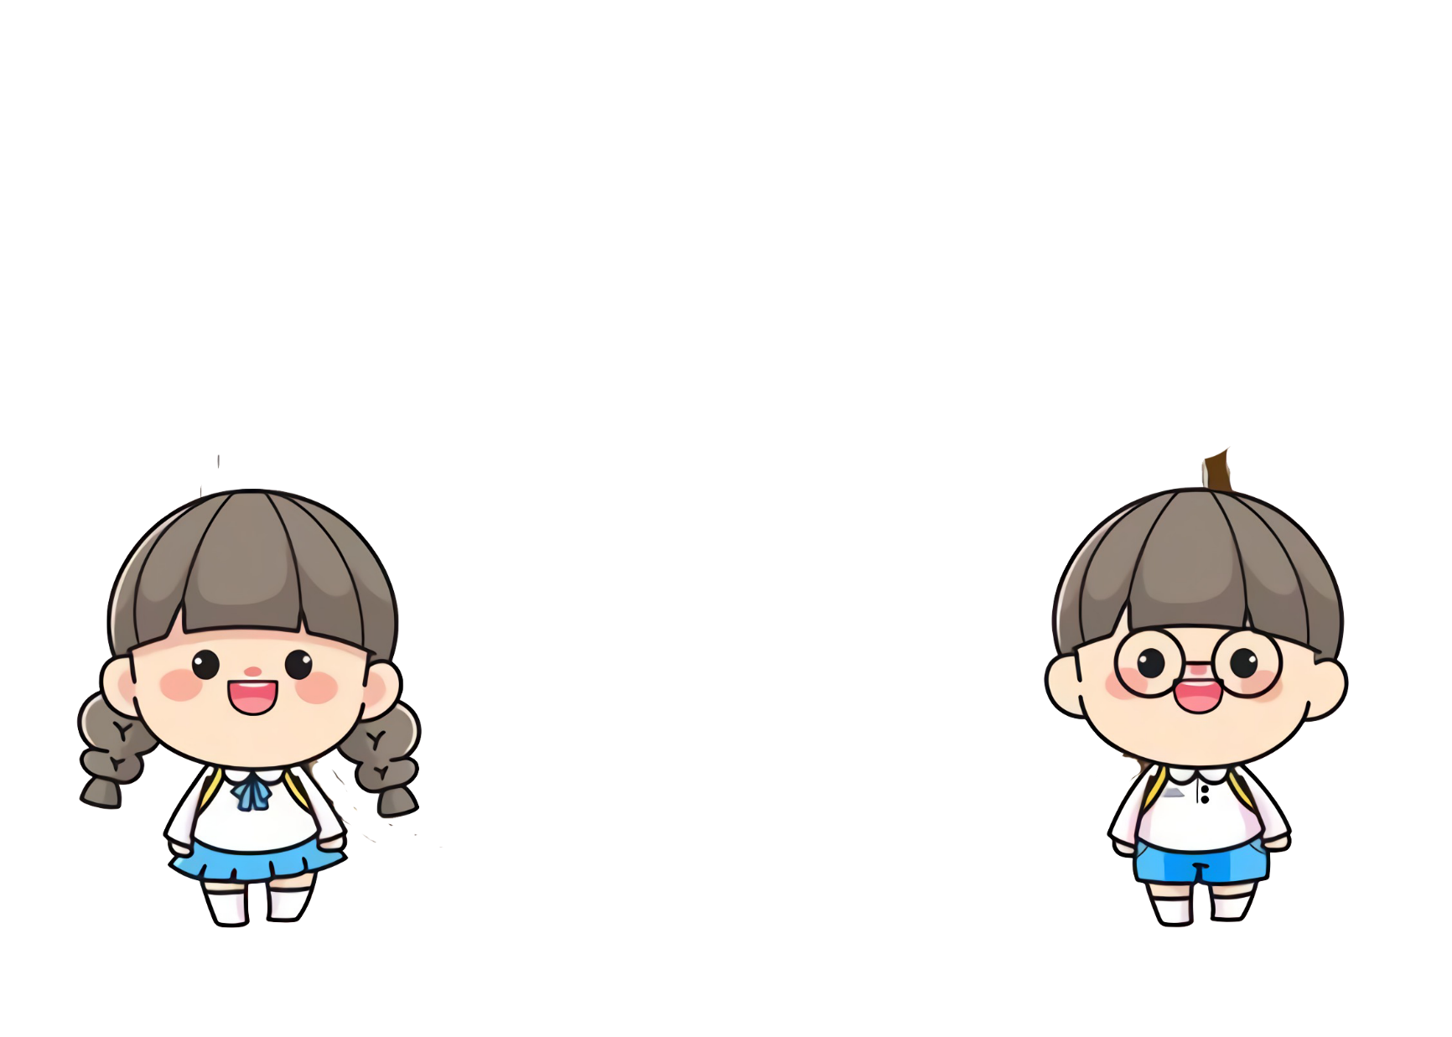

Toán
Phép trừ các số trong phạm vi 10 000

Slide 3






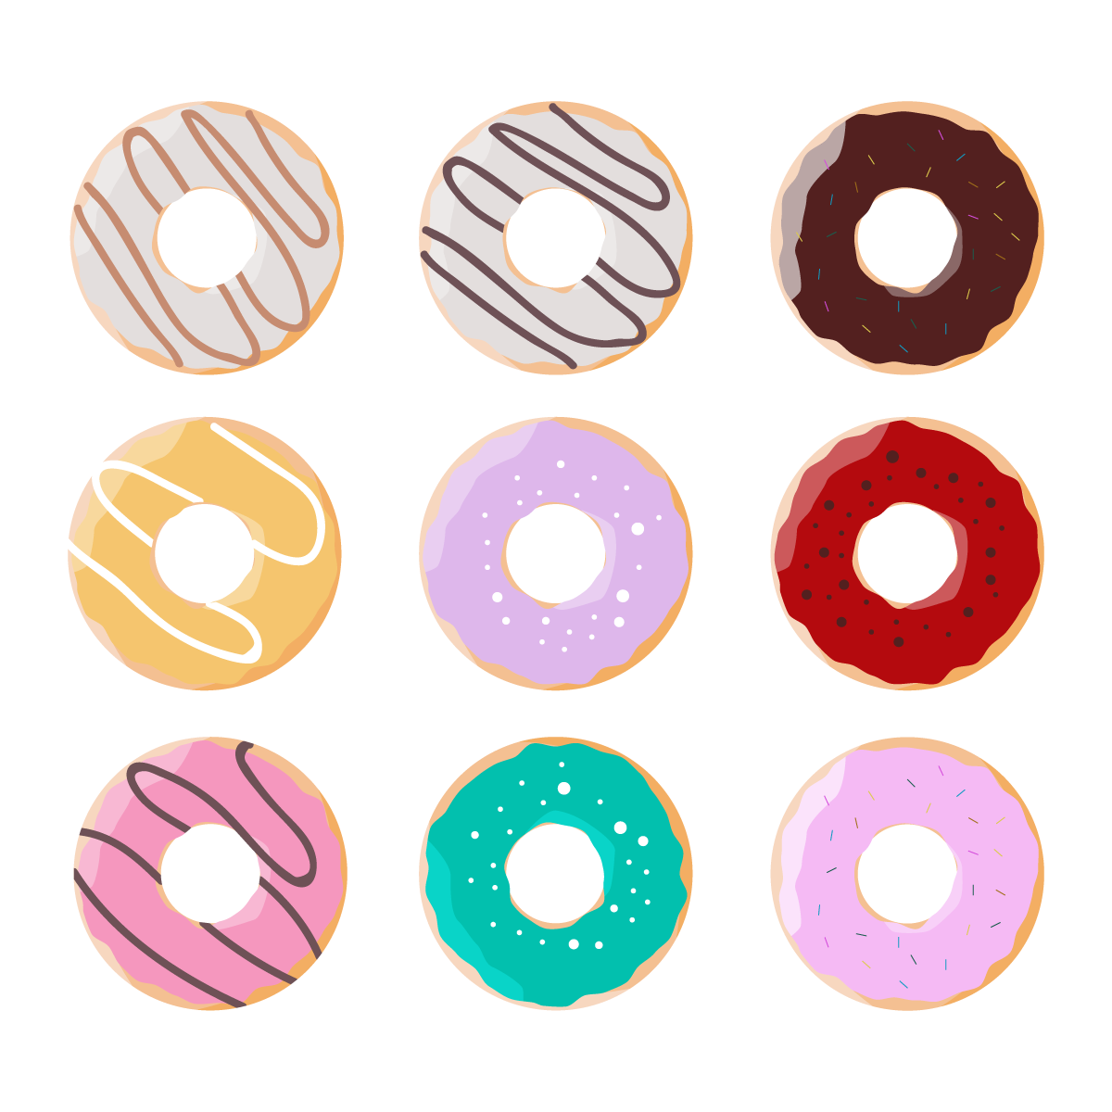
432
321
578
124
2 801
1 391
-
-
+
Em hãy tìm chiếc bánh tương ứng với mỗi hộp quà bằng cách thực hiện phép tính gắn trên mỗi hộp nối với kết quả đúng trên mỗi chiếc bánh.
4 192
111
454

Slide 4



Slide 5

1 421 + 2 515 = 3 936
Từ phép tính cộng trên em hãy viết 1 hoặc 2 phép tính trừ
3 936 - 1 421 = 2 515
3 936 - 2 515 = 1 421
Đây chính là phép trừ có nhớ trong phạm vi 10 000 mà chúng ta sẽ tìm hiểu hôm nay.

Slide 6


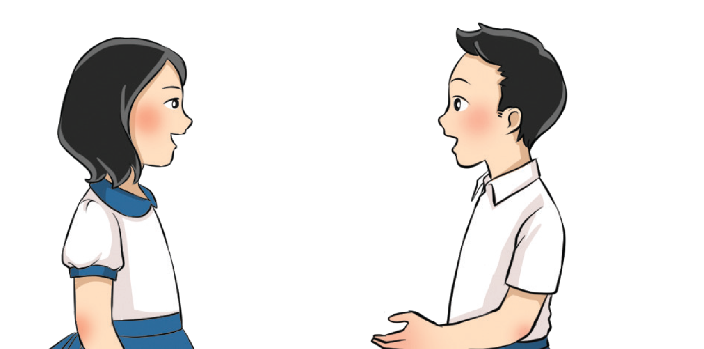

Slide 7


Slide 8

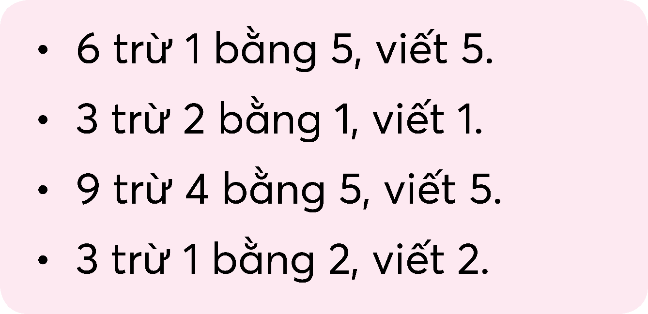
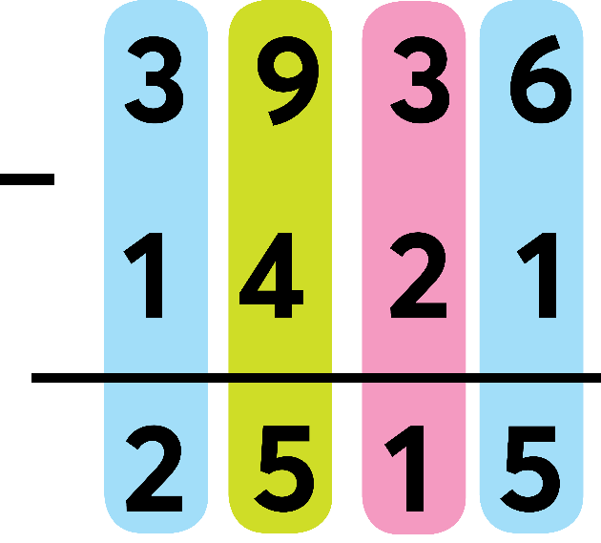
3 936 - 1 421 = ?
3 936 - 1 421 = 2 515

Slide 9

3 936 - 1 421 = 2 515
Là phép trừ không nhớ

Slide 10
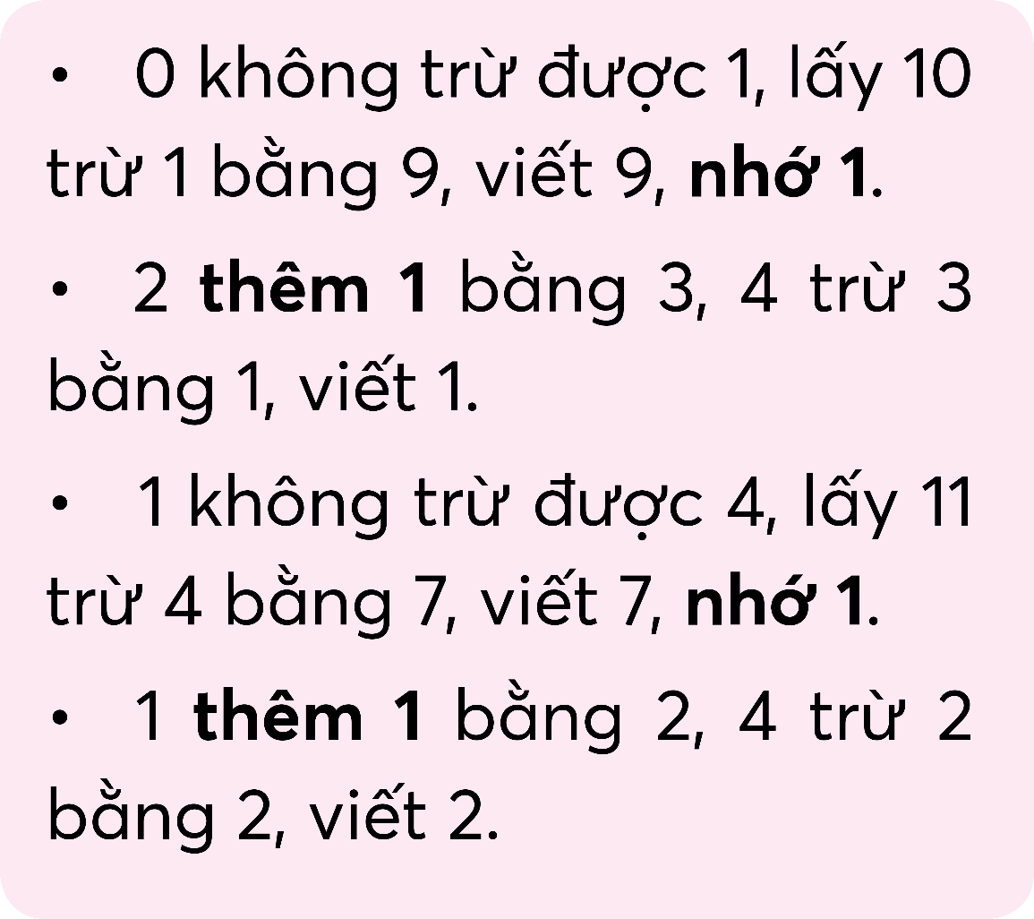
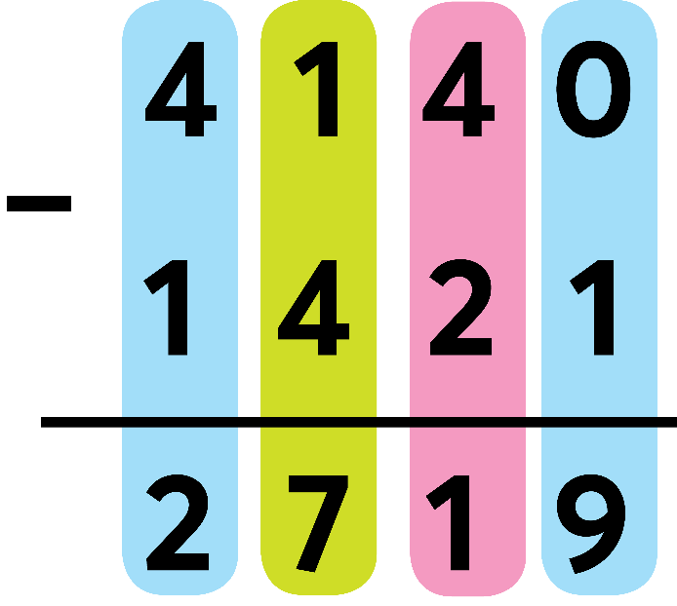
4 140 - 1 421 = ?
4 140 - 1 421 = 2 719

Slide 11
4 140 - 1 421 = 2 719
Là phép trừ có nhớ

Slide 12


Slide 13
1
Đặt tính rồi tính
9 852 – 3 741
1 542 – 701
6 373 – 2 536
8 172 – 658
2 509 – 328
4 739 – 1 427
Thực hiện đặt tính trên bảng con

Slide 14
9 852 - 3 741
1 542 - 701
1 542
9 852
-
-
701
3 741
6 111
841

Slide 15
6 373 – 2 536
8 172 - 658
8 172
6 373
-
-
658
2 536
3 837
7 514

Slide 16
2 509 - 328
4 739 – 1 427
4 739
2 509
-
-
1 427
328
2 181
3 312

Slide 17

Hoạt động nối tiếp

Slide 18



Xin chào các bạn,
mời các bạn cùng tớ tham gia
hành trình chinh phục vũ trụ nhé!

Slide 19










CHINH PHỤC VŨ TRỤ

Slide 20

CHINH PHỤC VŨ TRỤ

Slide 21
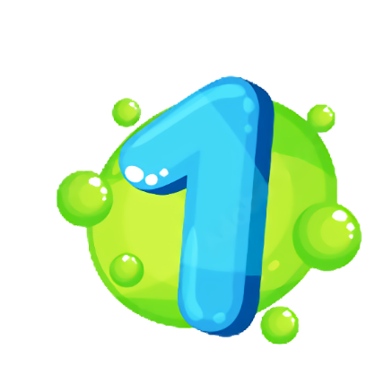



9 852 – 3 741
9 852
3 741
-
6 111

Slide 22
CHINH PHỤC VŨ TRỤ

Slide 23


1 542 – 701
1 542
701
-
841

Slide 24
CHINH PHỤC VŨ TRỤ

Slide 25


6 373 – 2 536
6 373
2 536
-
3 837

Slide 26
CHINH PHỤC VŨ TRỤ

Slide 27


8 172 – 658
8 172
658
-
7 514

Slide 28
CHINH PHỤC VŨ TRỤ

Slide 29


2 509 – 328
2 509
328
-
2 181

Slide 30
CHINH PHỤC VŨ TRỤ

Slide 31

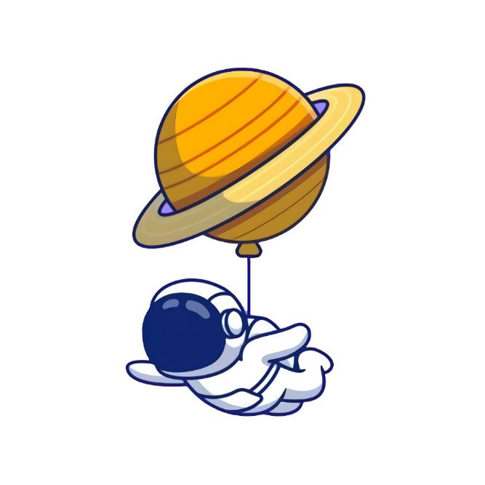
4 739 – 1 427
4 739
1 427
-
3 312

Slide 32

Chúc mừng các bạn đã chinh phục được vũ trụ!
Các bạn thật giỏi!

